Slide 1




Slide 2
纪要
上周工作：
通信开销对比+效费比
本周工作：
实现attention-based方法（SAB + Hard-attention + Soft-attention）
1.SAB：置换不变，输入大小可以任意
2.Hard：断开图中没有必要通信的边
3.Soft：剩下的边赋予权重

Slide 3
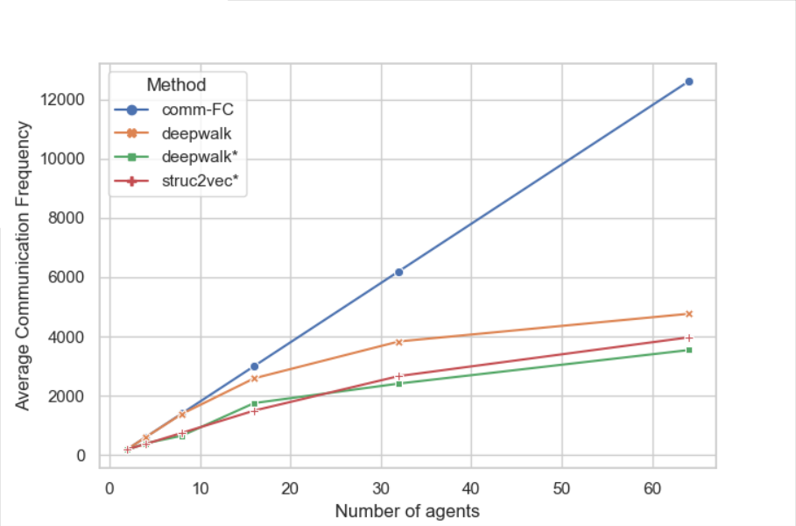
通信开销对比
横坐标：target数量为16时agent的数量
纵坐标：episode的平均通信次数除以agent的数量

Slide 4
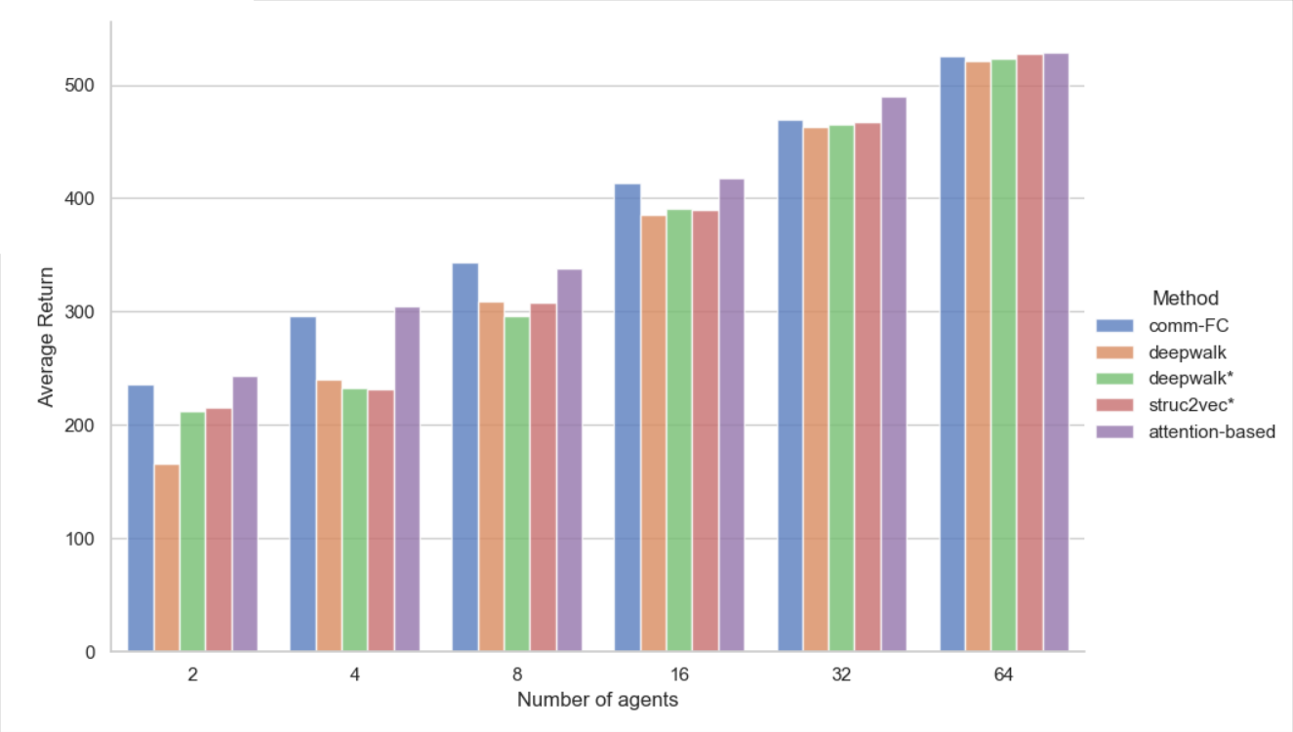
测试对比
Comm-FC：agent两两之间通信。
DeepWalk：利用random walk+word2vec进行图嵌入。
Struc2vec：考虑结构相似性进行嵌入。
DeepWalk*/Struc2vec*：仅给定距离范围内的agent有边连接。
Attention-Based：三个注意力模块

